Slide 1
Метод проектов на уроке физики
Конструкторский проект.

Slide 2
Цель: Действующая модель; Макет.
Задачи:
1) Знакомство с источниками, описывающими назначение, устройство, принцип действия, историю создания, частное применение.
2) Разработка модели. Составление технологической карты.
3) Подбор необходимых материалов и инструментов.
4) Выполнение модели.
5) Проверка ее работоспособности.

Slide 3
Представление отчета.
Готовый проект/Макет
Презентация.
Дневник проекта

Slide 4
Презентация:
Титульный лист.
Информационные источники
Цель
Задачи
Технологическая карта
Использование своих фотографий

Slide 5
Проект «Измерить все»
Соберите группу 3-4 человека.
Выберите прибор: термометр, солнечные часы, водяные часы…
Ознакомитесь с его устройством, принципом действия, примерами применения.
Подумайте, как сделать модель прибора из подручных средств.
Подберите материалы.
Составьте технологическую карту.
Выполните модель
Подготовьте презентацию( время выступления 5 – 7 минут)

Slide 6
Цель: Действующая модель; Макет.
Задачи:
1) Знакомство с источниками, описывающими назначение, устройство, принцип действия, историю создания, частное применение.
2) Разработка модели. Составление технологической карты.
3) Подбор необходимых материалов и инструментов.
4) Выполнение модели.
5) Проверка ее работоспособности.

Slide 7
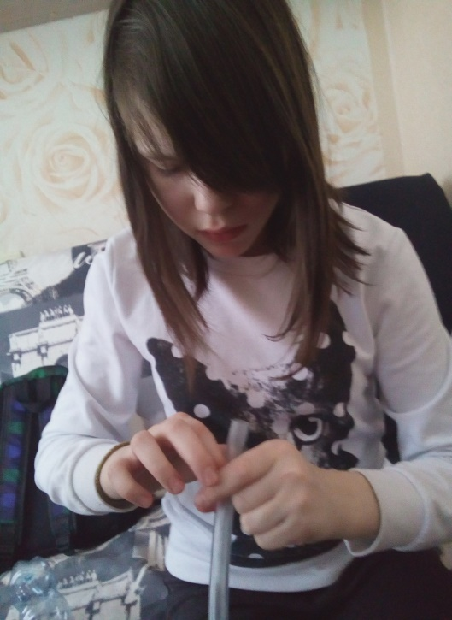
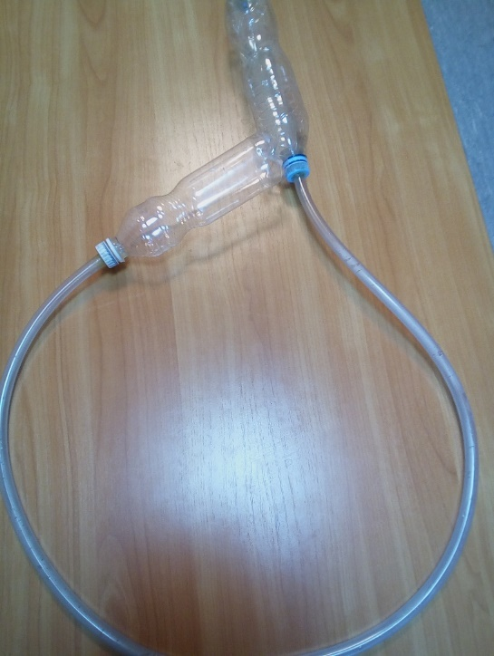
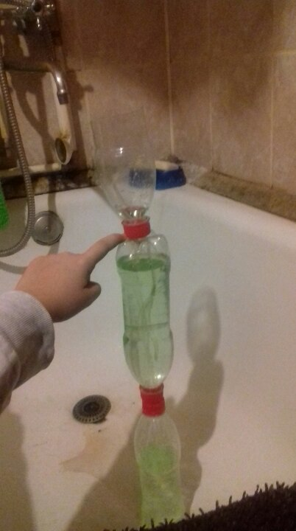
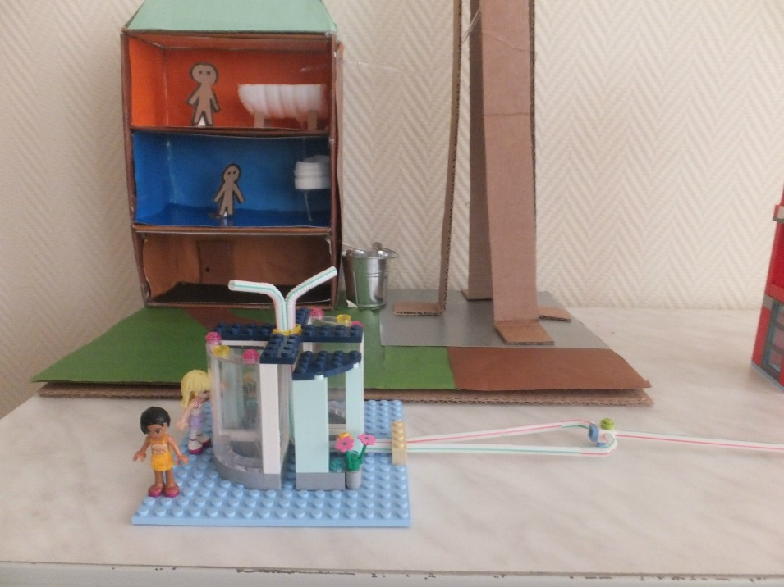
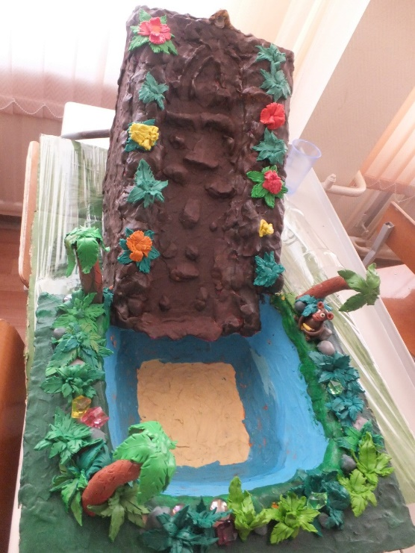

Slide 8
Проект , как продолжение урока.

Slide 9
Маятник Фуко.
Задание1.
Первые опыты с маятником Фуко провел в погребе своего дома в Париже. К вершине свода погреба он прикрепил двухметровую проволоку из закаленной стали и подвесил на ней пятикилограммовый латунный шар. Отведя шар в сторону, зафиксировав его с помощью нити возле одной из стен, Фуко пережег нить, предоставив маятнику возможность свободно качаться. И уже через полчаса он стал свидетелем вращения Земли. Это произошло 8 января 1851 г.
1) Найти период и частоту колебаний первого маятника Фуко.
А спустя несколько дней Фуко повторил свой опыт в Парижской обсерватории по просьбе ее директора, знаменитого французского ученого Араго. На этот раз длина проволоки составляла уже 11 м. И отклонение плоскости качания маятника было еще заметней.
2) Найти период и частоту колебаний второго маятника Фуко на Луне ( ускорение свободного падения на Луне 1,6 м/с²)

Slide 10
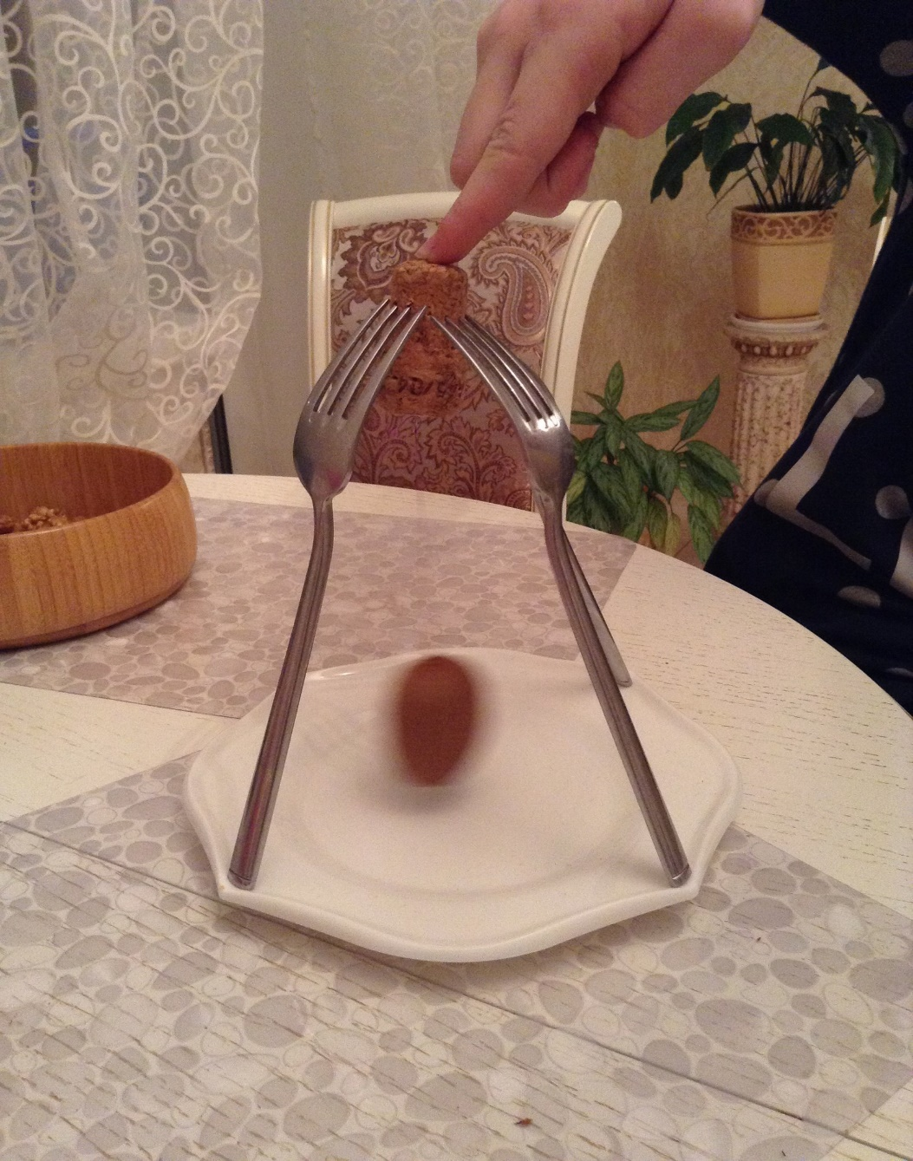
Вот что у нас получилось

Slide 11
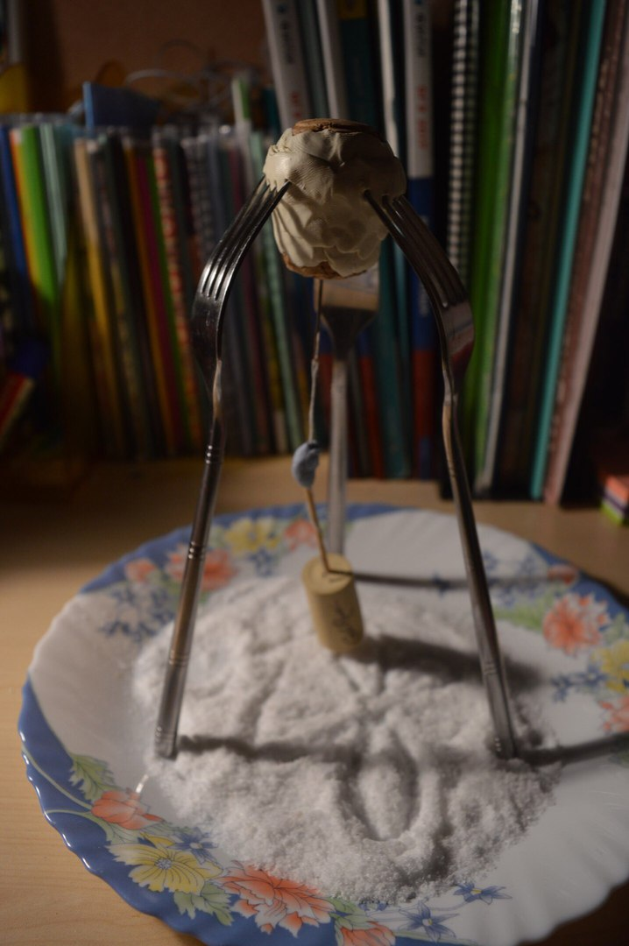
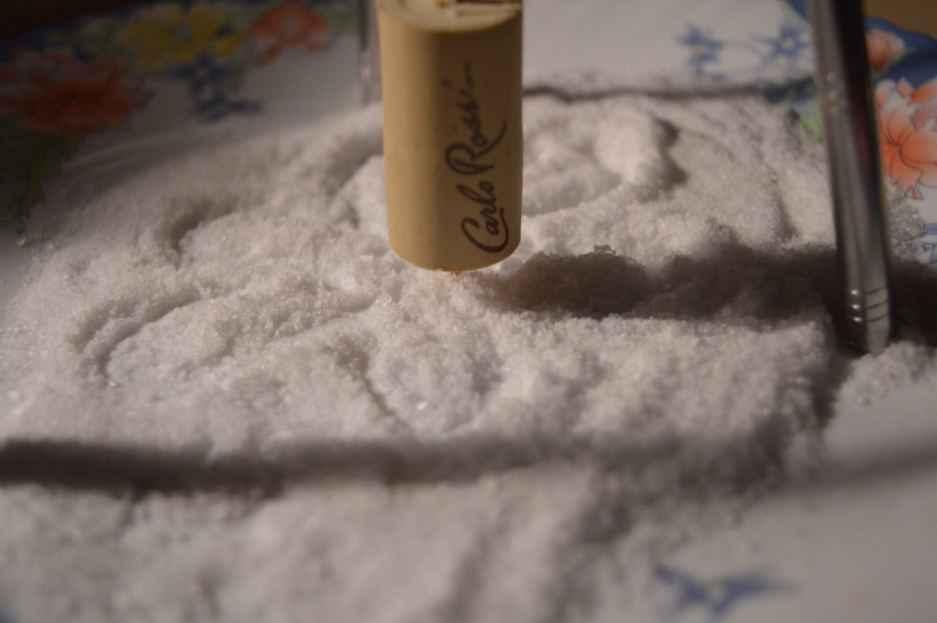

Slide 12
Самый сложный вопрос:
Как оценивать?
Лист самооценки группы | Проверка учителем дневника проекта/ презентации | Оценивание публичного выступления. Критерии???

